Slide 1
De Bruijn 序列
赵东威 @ NERD

Slide 2

为什么使用de bruijn序列
Another structure light patten.

Slide 3
为什么使用de bruijn序列(2)
根据线条的弯曲计算模型的高度
问题：
如何确定捕获的颜色条纹在结构光中的位置？
解决方法：
投射出特殊排列的颜色线条，通过小范围的颜色排列得到投射的位置
特殊排列： de bruijn序列

Slide 4
de bruijn序列
两个要素：k，n
k：元素的可能值个数
n：de bruijn序列的阶数
*长度：k^n, 个数：k! ^{k (n − 1)}/k^{n}
*以 D(k,n) 代表由k,n生成的de bruijn序列
性质
任何长为n的子序列出现的次数为1

Slide 5
例子
•例子1
k=2,n=4时的序列：
0 0 0 0 1 1 1 1 0 1 1 0 0 1 0 1
任何长度为4的子序列只出现一次
k = 2,故元素可能值的集合Φ={0,1}
n = 4,故4个元素长度的子序列不重复

Slide 6
例子2
D(5,3):
4 4 4 3 4 4 2 4 4 1 4 4 0 4 3 3 4 3 2 4 3 1 4 3 0 4 2 3 4 2 2 4 2 1 4 2 0 4 1 3 4 1 2 4 1 1 4 1 0 4 0 3 4 0 2 4 0 1 4 0 0 3 3 3 2 3 3 1 3 3 0 3 2 2 3 2 1 3 2 0 3 1 2 3 1 1 3 1 0 3 0 2 3 0 1 3 0 0 2 2 2 1 2 2 0 2 1 1 2 1 0 2 0 1 2 0 0 1 1 1 0 1 0 0 0
k = 5,故元素可能值的集合Φ={0,1,2,3,4}
n = 3,故3个元素长度的子序列不重复

Slide 7

投射的效果
使用D(5,3)
映射表：
序列中的元素值 | （R，G，B）
0 | (255,255,255)
1 | (255,0,0)
2 | (0,255,255) | 绿色的实际效果不佳
3 | (0,0,255)
4 | (255,0,255)

Slide 8
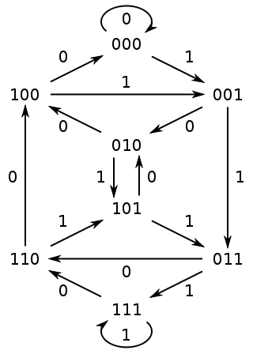
产生de bruijn序列的方法
方法
反馈方程
图法（常用）
•过程
(1)建立 De Bruijn graph
(2) Hamiltonian path,遍历各弧
(3)弧的权值组成de bruijn序列
*遍历各节点得到D(k,n-1)
•右图：
遍历弧：D(2,4)
遍历节点：D(2,3)

Slide 9
问题：为什么确定得到的序列满足De Bruijn序列的性质？
D(2,4)：0 0 0 0 1 1 1 1 0 1 1 0 0 1 0 1
1
0
0
1
?1
?10
100
001
弧只被遍历一次

Slide 10
de bruijn序列的构造算法
贪心法：优先遍历De Bruijn graph中权值大的弧
D(5,3)
4
44
10
0
4
3
43
0
4
04
00
0
2
1
42
1
3
入口节点
2
41
01
03
02

Slide 11
算法
While(当前节点有未遍历的弧)
{
int s ← 最大权值;
记录 s;
标记此弧为已遍历;
计算next node;
当前节点 ← next node ;
}
S组成的序列为de bruijn序列

Slide 12
Source code
FTP: /home/ncrdftp/[01] NERDer/2006级/Zhaodongwei/

